Slide 1
Final project In computer science Real Estate website
Daniel cohen
Nadav dayan
DANIEL ARBOV

Slide 2
כללי
רעיון מרכזי
מטרות הפרויקט
יעדים
מדדים
סקירה ספרותית
סקר מתחרים
תיאור ממשקים ואינטראקציה
דרישות המערכות – פונקציונליות / לא פונקציונליות
סיכונים ואתגרים

Slide 3
רעיון מרכזי
הקמת זירת נדל"ן אינטרנטית ואינטראקטיבית

Slide 4
מטרות הפרויקט
הקמת אתר מסחר וממשקים בין משתמשים בתחום הנדל"ן והבנייה.
האתר יאפשר אינטראקציה והעברת נתונים בין לקוחות ואנשי מקצוע.
האתר יאפשר ללקוחות לגשת לפרויקט בניה באופן מרוכז, מתוכנן ומסודר בהיבטי ניהול הזמן וניהול הפיננסי.
האתר יאפשר לאנשי מקצוע מוקד מרכזי להכנסת עסקאות חדשות – החל משלב התיאום של פגישת יעוץ, הפקת הצעת מחיר וסגירת חוזה לעבודה ודירוג.
האתר יהיה פשוט וידידותי למשתמש ומושך מבחינה ויזואלית.

Slide 5

יעדי הפרויקט
השלמת פיתוח ממשק צד לקוח
השלמת פיתוח ממשק איש מקצוע
השלמת פיתוח הממשק אינטגרטיבי לייצור אינטראקציה בין לקוח לאיש מקצוע
זמן תגובה מהיר
אתר מאובטח
ממשק פשוט למשתמש – הרשמה, התנהלות בתוך האתר, פתיחת פרויקט בנייה
Notes:
השלמת פיתוח צד לקוח
השלמת פיתוח צד איש מקצוע
השלמת פיתוח הממשק אינטגרטיבי לייצור אינטראקציה בין לקוח לאיש מקצוע
אתר פשוט למשתמש – הרשמה, התנהלות בתוך האתר, פתיחת פרויקט בנייה
זמן תגובה מהיר
אתר מאובטח

Slide 6

מדדים
משך זמן ממוצע לטעינת דף הפרויקט – 1 שניה.
מספר משתמשים רשומים באתר – לקוחות ובעלי מקצוע. ( יחס של 20 :1 ).
משוב בדירוג 8 ומעלה (מתוך 10) של משתמשים באמצעות סקר.
מדדים בסיום בניית הפרויקט:
כמות הבאגים בהצגת הפרויקט – מתחת ל-5

Slide 7

סקירה ספרותית
לפי מאמרו של גואו רייס שניסה לבדוק אילו טכנולוגיות עדיפות בנושא זה על פי בדיקת המערכת mrp) תוכנה שמטרתה לארגן ולתכנן עבודה בארגון) ולפי עבודת מחקר של Ashok Chakravarthi Suryadevara הבנו שהפיתוח של אתר מקוון זה מצריך הבנה מקיפה של גישות שרת ולקוח, מסדי נתונים יחסיים, ובקיאות בשפות תכנות שונות כגון HTML, CSS, JAVASCRIPT ו-PYTHON .
שפות תכנות אלו ממלאות תפקיד חיוני בעיצוב ממשק המשתמש, הבטחת אינטראקציות חלקות בצד הלקוח והקלות על הפונקציונליות הנחוצות בצד השרת.

Slide 8
סקירה ספרותית
2. ממאמרם של Jorge Barrantes-Saucedo1 , Cristian García-Leandro2 , Orlando Iparraguirre-Villanueva3 , Rosalynn Ornella Flores-Castañeda .
אפשר לראות את ההדגשה של העניין הגובר בשילוב שירותי צ'טבוט בתוך מערכות אינטרנט לניהול מכירות. המחקרים שנבחרו מדגישים את החשיבות של הערכת היבטים שונים והתחשבות בגורמים הקשריים כדי לשפר את היעילות של מערכות כאלה. הממצאים מספקים תובנות לגבי המצב הנוכחי של המחקר בתחום זה, תוך שימת דגש על הממדים הטכניים וההקשריים של הטמעת מערכות אינטרנט עם שירותי צ'אטבוט בתהליכי ניהול מכירות.

Slide 9
סקירה ספרותית
3.לפי המאמר של Justin B. Hollander , Ruth Potts , Maxwell Hartt . Minyu Situ , Alexander Seto שעסק בהשפעה של פיתוח נדלן דרך תקשורת מקוונת באינטרנט, הם גילו כי 50% מהמתעניינים הנוגעים לפרוייקטי פיתוח הנדל"ן השונים נוצרו על ידי בוטים ולכן צריך להיות מודעים לבעיה זאת ולקדם ולבנות אמון באופן פעיל דרך הערוצים הדיגיטליים שלהם כדי להבטיח שהמידע המדויק יופץ

Slide 10
סקירת מתחרים
מצאנו אתרים שמנגישים מידע בתחום הנדל"ן ומנגישים מידע בקלות למשתמשים, ואתר ישראלי המאפשר ניהול פרוייקטי בניה מורכבים (צד קבלן בלבד) אך אינם מציעים את האפשרות להמלצה על תוכנית בניה באופן מרוכז לפי הדרישות שהמשתמש ייתן לנו.
לקחנו להשוואה את האתרים Zillow ו- Trulia וטופ-רמדור.
 | זילו (Zillow) | טרוליה (Trulia) | טופ - רמדור | הפרויקט שלנו
תכונות | מספק מידע שימושי רב על נכסים בארה"ב וקנדה באמצעות הזנה פשוטה של הכתובת של הנכס. | הנגשת מידע שימושי בנוגע לרכישת נכסים בארה"ב | ניהול פרוייקטי בניה – צד יזם וקבלן. ניהול תקציב ניהול פרוייקטים גדולים. | אתר ניהול פרויקט המונגש לאזרח הפשוט – ניהול דינמי. איתור אנשי מקצוע מתאימים לפרויקט ע"פ אלגוריתם חכם.
שירותים | המידע שניתן למצוא בו: תיאור כללי, חישוב שכירות והערכת שווי הנכס (מכונה Zestimate), הערכת שווי נכסים אחרים באזור, בתי הספר בקרבת הנכס והדירוג שלהם, תשלומי מיסים, ארנונה, תחזוקה וביטוח צפויים עם זאת, המידע שמפורסם בזילו הוא לא תמיד מדויק ומעודכן. | שירותייה הם כמו של זילו לגבי חישוב שווי הנכס ועוד ,אחד היתרונות של טרוליה לעומת זילו, הוא חוות הדעת של הגולשים על הנכס וסביבתו | ניהול מכרזים ניהול פרוייקטים תמיכת לקוחות מידע מקצועי | הקמת אתר מסחר שיאפשר אינטראקציה משתמשים בתחום הנדל"ן והבנייה. האתר יאפשר ללקוחות לגשת לפרויקט בניה באופן מרוכז, מתוכנן ומסודר בהיבטי ניהול הזמן וניהול הפיננסי.
עלות | חינמית | חינמית | חינמית

Slide 11

תיאור ממשקים ואינטראקציה בין משתמשים
נגר
רצף
איש צבע
גנן/אדריכל נוף
מפקח
קבלן
מעצבת פנים
מעצב פנים
לקוח
חשמלאי
מתקין מערכות חימום
אדריכל
מהנדס
איש אלומיניום
איש תקשורת
איש גגות רעפים
אדריכל נוף

Slide 12
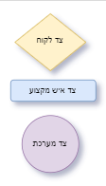
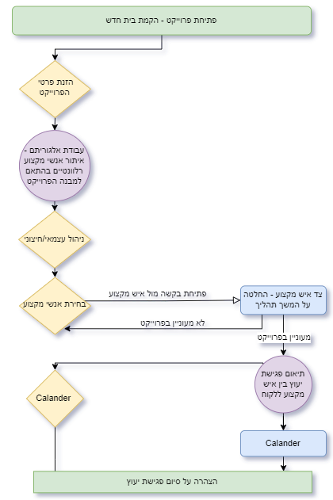
FLOW diagram
שלב 1
מיקום
תקציב
מועד התחלה
מועד סיום
גודל השטח
כמות קומות
כמות חדרי שינה
כמות חדרי מקלחת
גודל גינה
כמות חניות
בריכה – כן/לא
מרתף – כן/לא
ממ"ד

Slide 13
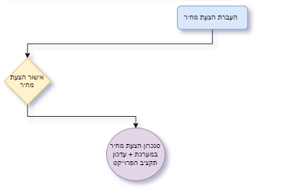
שלב 2
FLOW diagram

Slide 14
הצגת חלק 2

Slide 15
דרישות מערכת (Software Requirements)
דרישות לא פונקציונליות
דרישות פונקציונליות

Slide 16
דרישות פונקציונליות
הרשמה והתחברות
פתיחת פרויקט נדל"ן חדש
קבלת הצעת מחיר
צ'אט זמן אמת
סטאטוס פרויקט
דירוג אנשי מקצוע
דרישות מערכת
(Software Requirements)
Notes:
הרשמה והתחברות - משתמשים יוכלו ליצור חשבון חדש ולהתחבר באמצעות דוא"ל או חשבון Google/Facebook.
פתיחת פרויקט נדל"ן – הגדרת הפרויקט (מיקום, סוג מבנה, שיפוץ/מבנה חדש), סימון הדרישות בפרויקט (ריצוף, גינה, תאורה וכו') ,סימון לוחות הזמנים, תקציב מקסימלי לכל דרישה.
בקשות להצעות מחיר - משתמשים (אנשי מקצוע) יוכלו לשלוח בקשות להצעות מחיר ללקוחות שונים, והם יקבלו התראה במייל כאשר יש הצעה חדשה.
צ'אט בזמן אמת - משתמשים יוכלו לתקשר בזמן אמת עם שירות לקוחות או אנשי מקצוע דרך חלון צ'אט מובנה באתר.
סטאטוס פרויקט בזמן אמת - משתמשים יוכלו לעקוב אחרי התקדמות הפרויקט באמצעות לוח בקרה אישי או התראות.
היסטוריית הזמנות.
דירוג אנשי מקצוע – משתמשי קצה (לקוחות) שסיימו תהליך מול איש מקצוע יוכלו לסמן דירוש על שביעות רצונם מהתהליך.
*חיפוש קולי - יתאפשר למשתמשים לחפש אנשי מקצוע או לבצע פעולות באתר באמצעות חיפוש קולי. (להתייעצות)

Slide 17
דרישות פונקציונליות
הרשמה והתחברות
פתיחת פרויקט נדל"ן חדש
קבלת הצעת מחיר
צ'אט זמן אמת
סטאטוס פרויקט
דירוג אנשי מקצוע
משתמשים יוכלו ליצור חשבון חדש ולהתחבר באמצעות דוא"ל או חשבון Google/Facebook
דרישות מערכת
(Software Requirements)
דרישות פונקציונליות

Slide 18
דרישות פונקציונליות
הרשמה והתחברות
פתיחת פרויקט נדל"ן חדש
קבלת הצעת מחיר
צ'אט זמן אמת
סטאטוס פרויקט
דירוג אנשי מקצוע
הגדרת הפרויקט, סימון הדרישות בפרויקט (ריצוף, גינה, תאורה וכו') ,סימון לוחות הזמנים, תקציב מקסימלי לכל דרישה.
דרישות מערכת
(Software Requirements)
דרישות פונקציונליות

Slide 19
דרישות פונקציונליות
הרשמה והתחברות
פתיחת פרויקט נדל"ן חדש
קבלת הצעת מחיר
צ'אט זמן אמת
סטאטוס פרויקט
דירוג אנשי מקצוע
משתמשים (אנשי מקצוע) יוכלו לשלוח בקשות להצעות מחיר ללקוחות שונים, והם יקבלו התראה במייל כאשר יש הצעה חדשה.
דרישות מערכת
(Software Requirements)
דרישות פונקציונליות

Slide 20
דרישות פונקציונליות
הרשמה והתחברות
פתיחת פרויקט נדל"ן חדש
קבלת הצעת מחיר
צ'אט זמן אמת
סטאטוס פרויקט
דירוג אנשי מקצוע
משתמשים יוכלו לתקשר בזמן אמת עם שירות לקוחות או אנשי מקצוע דרך חלון צ'אט מובנה באתר.
דרישות מערכת
(Software Requirements)
דרישות פונקציונליות

Slide 21
דרישות פונקציונליות
הרשמה והתחברות
פתיחת פרויקט נדל"ן חדש
קבלת הצעת מחיר
צ'אט זמן אמת
סטאטוס פרויקט
דירוג אנשי מקצוע
משתמשים יוכלו לעקוב אחרי התקדמות הפרויקט באמצעות לוח בקרה אישי או התראות.
היסטוריית הזמנות.
דרישות מערכת
(Software Requirements)
דרישות פונקציונליות

Slide 22
דרישות פונקציונליות
הרשמה והתחברות
פתיחת פרויקט נדל"ן חדש
קבלת הצעת מחיר
צ'אט זמן אמת
סטאטוס פרויקט
דירוג אנשי מקצוע
משתמשי קצה (לקוחות) שסיימו תהליך מול איש מקצוע יוכלו לסמן דירוג על שביעות רצונם מהתהליך.
דרישות מערכת
(Software Requirements)
דרישות פונקציונליות

Slide 23
דרישות לא פונקציונליות
ביצוע ואמינות
אבטחה
נגישות
תמיכה טכנית ושירות לקוחות
דרישות מערכת
(Software Requirements)
Notes:
ביצוע ואמינות - האתר יצטרך להיות יציב, עם זמני תגובה מהירים וללא תקלות תכנותיות.
אבטחה - יש לממש מנגנוני אבטחה מתקדמים כגון SSL להצפנת תעבורה ומנגנוני אימות חזקים.
נגישות - האתר יצטרך להיות נגיש לכלל המשתמשים, כולל אנשים עם מוגבלויות וכלל קבוצות המשתמשים.
תמיכה טכנית ושירות לקוחות - יש לספק שירות לקוחות איכותי ותמיכה טכנית מקיפה למשתמשי האתר.

Slide 24
דרישות לא פונקציונליות
ביצוע ואמינות
אבטחה
נגישות
תמיכה טכנית ושירות לקוחות
האתר יצטרך להיות יציב, עם זמני תגובה מהירים וללא תקלות תכנותיות.
דרישות מערכת
(Software Requirements)
דרישות לא פונקציונליות

Slide 25
דרישות לא פונקציונליות
ביצוע ואמינות
אבטחה
נגישות
תמיכה טכנית ושירות לקוחות
האתר יממש מנגנוני אבטחה מתקדמים כגון SSL להצפנת תעבורה ומנגנוני אימות חזקים.
דרישות מערכת
(Software Requirements)
דרישות לא פונקציונליות

Slide 26
דרישות לא פונקציונליות
ביצוע ואמינות
אבטחה
נגישות
תמיכה טכנית ושירות לקוחות
האתר יתוכנן להיות נגיש לכלל המשתמשים, כולל אנשים עם מוגבלויות וכלל קבוצות המשתמשים.
דרישות מערכת
(Software Requirements)
דרישות לא פונקציונליות

Slide 27
דרישות לא פונקציונליות
ביצוע ואמינות
אבטחה
נגישות
תמיכה טכנית ושירות לקוחות
האתר יספק שירות לקוחות איכותי ותמיכה טכנית מקיפה למשתמשי האתר.
דרישות מערכת
(Software Requirements)
דרישות לא פונקציונליות

Slide 28
System & Technological Alternatives
Beckend
שפת תכנות | יתרונות | חסרונות
JavaScript (Node.js) | ניתן להשתמש בו בצד הלקוח (Frontend) וגם בצד השרת (Backend, באמצעות Node.js . יש לו קהילה גדולה ומגוונת, וזו השפה המובילה לפיתוח Frontend . | מאתגר לפעמים לנהל פרויקטים גדולים בגלל הגמישות הגדולה.
Python (Django) | פשוט ללמידה ולהבנה, יכולת לפתח מהר פרויקטים, ויכולות Backend חזקות. | פחות פופולרי לפיתוח, פחות יעילה עבור פרויקטים מסוימים שדורשים רמת ביצועים וסיבוכיות טובה
Java | יציבות, יכולת להתמודד עם פרויקטים גדולים, מתאים לפיתוח מערכות גדולות. | קוד מסורבל יחסית, לא פשוט ללמידה בזמנים קצרים.
C# (.NET) | יציבות, טוב לפיתוח פרויקטים באמצעות Visual Studio . | יחסית פחות נפוץ בעולם הלינוקס.
Python (Django)
השפה שנבחרה:
Beckend – בחרנו בספריית Django , מכיוון שאפשר לפתח באמצעותה את המוצר במהירות ויש מבחר עשיר של רכיבים מוכנים.
Frontend – בחרנו בReact מכיוון שהיא נוחה לשימוש, פשוטה וקלה לבדיקה

Slide 29
System & Technological Alternatives
Fronted
שפת תכנות | יתרונות | חסרונות
JavaScript React | השפה הבסיסית של פיתוח Frontend . נתמך בכל הדפדפנים ומאפשר יציבות רבה. ספריות פופולריות: React, Angular, Vue.js ספריית React: מאוד פופולרית, נוחה לשימוש, קלה לתפעול ולבדיקות. | -בפרויקטים גדולים, יכול להתפרק קוד לרמות של קוד לא נקי או שקשה לתחזק. מכיוון ש-React מספקת הרבה חופש בקודינג, ייתכן שתקבל פחות תמיכה מהספק או מהקהילה כשתתקל בבעיות
HTML/ CSS | קל ללמוד ולהבין, אוניברסליות בכל הדפדפנים, אפשר לשלב תכנים שונים כמו טקסט, תמונות, וקישורים בצורה יעילה. | מתמקדת בתיאור של תוכן באופן סטטי ואינה מספקת יכולות דינמיות כמו תגובה לאירועים או שמירת מצב למידה דורשת זמן, וCSS יש קושי בהתמודדות עם דפדפנים שונים.
Angular | מתאימה לפרויקטים גדולים, בעלת פונקציונליות רבה. | מורכבת לשימוש, זמן למידה ארוך.
JavaScript
השפה שנבחרה:

Slide 30
High Level design
דף הבית – צד לקוח
מסך כניסה
LOGIN
הצגת סטאטוס פרויקט
הקמת פרויקט חדש
לקוח
איש מקצוע
לקוח
1
כניסה ראשונה
אישור איש המקצוע במסך הסטאטוס – עדכון שנבחר איש מקצוע ועדכון התקציב
הצגת סטאטוס פרויקט
הקמת פרויקט
הרשמת קבלן והגדרת תכונות
2
4
קבלת עבודה חדשה לאיש מקצוע
בחירת אנשי מקצוע
3
4
מעוניין
לא מעוניין

Slide 31
מסך הקמת פרויקט חדש
High Level design
שימו לב:
כאשר תבחרו אופציה זו המערכת תקצה רק 4 אנשי מקצוע מרכזיים: קבלן, מעצב פנים, אדריכל ומפקח
ניהול חיצוני
ניהול עצמאי
בחר את שיטת העבודה הרצויה:
הגדר את פרויקט חלומותיך:
מועד התחלת הפרויקט
מועד סיום רצוי של הפרויקט
מיקום
שטח הבית
שטח בנוי
כמה קומות?
כמה חדרי שינה?
כמה חדרי שירותים?
כמה מקלחות?
האם מזגנים
האם בית חכם
האם מעוניין בחימום רצפתי
הגדר תקציב כללי לפרויקט
..
כ-20 שאלות לטיוב הגדרת הפרויקט
סימון אנשי מקצוע רלוונטיים
בניהול עצמאי:
אין קבלן
אדריכל
מעצב פנים
מפקח
חשמלאי
איש מזגנים
איש אלומיניום
רצף
אינסטלטור
מתקין מערכות חימום
סיום הגדרת הפרויקט
המשך

Slide 32
מסך בחירת אנשי מקצוע לפרויקט
High Level design
בחירת אנשי מקצוע:
אדריכל
מעצב פנים
מפקח
איש אלומיניום
רצף
אינסטלטור
מתקין מערכות חימום
איש אלומיניום
אופציה 2
כרטיס איש אלומיניום אופציה 1
שם מלא
ותק
טלפון
pic
בחר
בחר
הקפצת עבודה חדשה לאיש מקצוע הרלוונטי

Slide 33
מסך אישור עבודה – צד איש מקצוע
High Level design
עבודות חדשות:
פרטי הפרויקט
פרטי הפרויקט:
הערכת מחיר ראשונית: ___________
חדש חדש חדש
נכנסה עבודה חדשה
חדש חדש חדש
נכנסה עבודה חדשה
לא מעוניין
מעוניין

Slide 34
מסך סטאטוס פרויקט
High Level design
בוטל
טרם התחיל
בתהליך
בוצע
סטאטוס כללי של הפרויקט
אנשי המקצוע בפרויקט
אין קבלן
אדריכל
מעצב פנים
מפקח
איש אלומיניום
רצף
אינסטלטור
מתקין מער' חימום
ציר זמן
08/26
03/26
01/26
08/24
סיום פרויקט
התחלת פרויקט
אדריכל - פרטי איש מקצוע:
שם מלא -
טלפון -
האם איש המקצוע מעוניין בעבודה - כן
האם הוגשה הצעת מחיר
סטאטוס עבודה –טרם/ בתהליך/סיים
מועד סיום העבודה
האם מאשר את איש המקצוע –כן
ניהול תקציב:
תקציב כולל
תקציב שנוצל
תקציב שנותר
בסיום התהליך: דירוג איש המקצוע

Slide 35
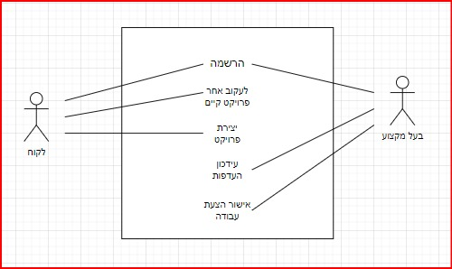
Use case

Slide 36
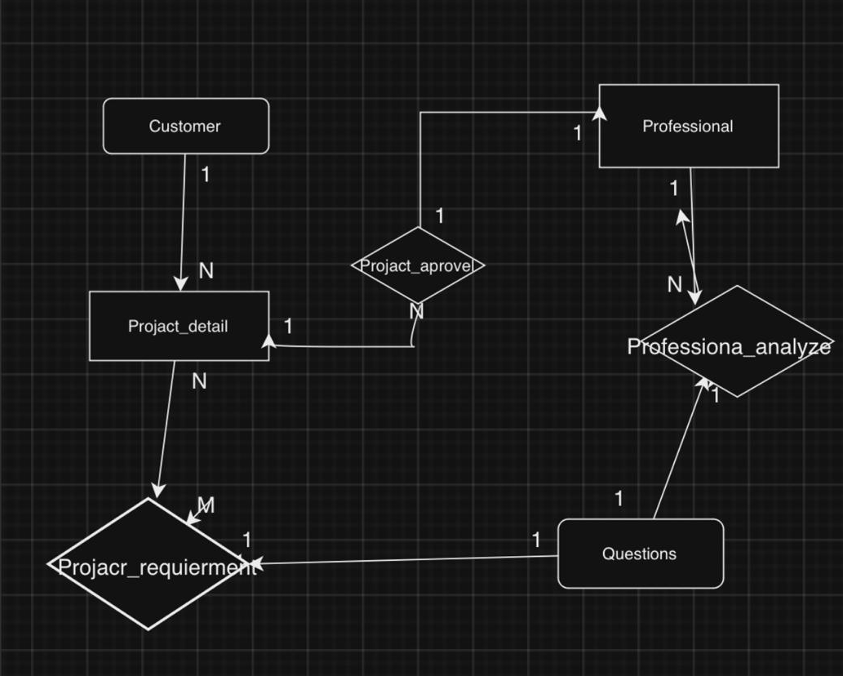

Erd

Slide 37







Architecture
Front-End
Back-End
API

Slide 38
Architecture
Front-End
Back-End
API
Database

Slide 39
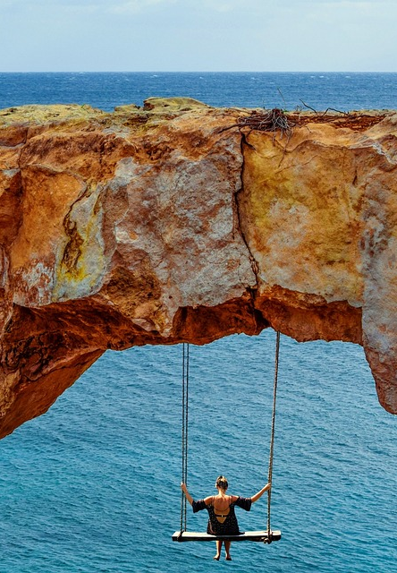
סיכונים ואתגרים
זמינות – פרויקט בתקופת מלחמה, חלק מהצוות מושקע במסגרת מילואים וקבע במהלך השנה.
העדר ניסיון מקצועי וידע בתחום הקמת אתר וחיבוריות לDATABASE.
פרויקט ללא תקציב.

Slide 40
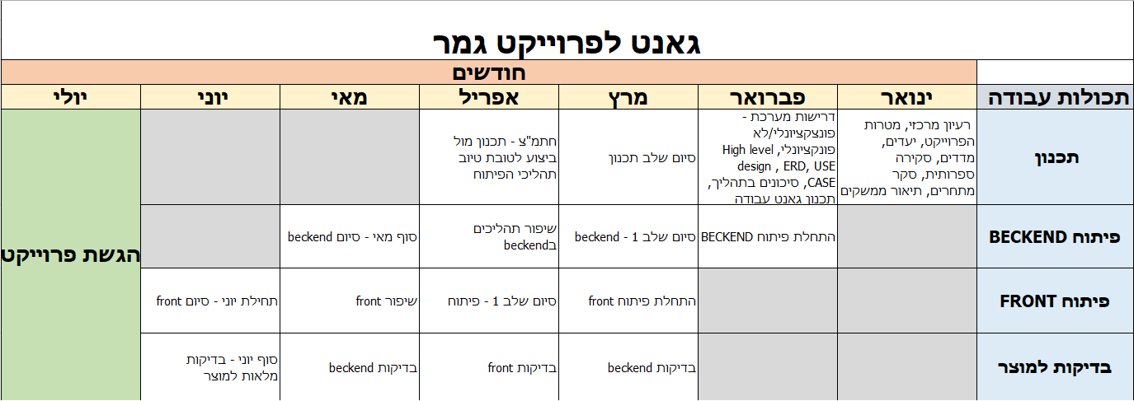
Work plan

Slide 41
התייחסויות

